Slide 1


Competencias Digitales
Dirección de Acreditación y Operación de Centros de Evaluación

Slide 2
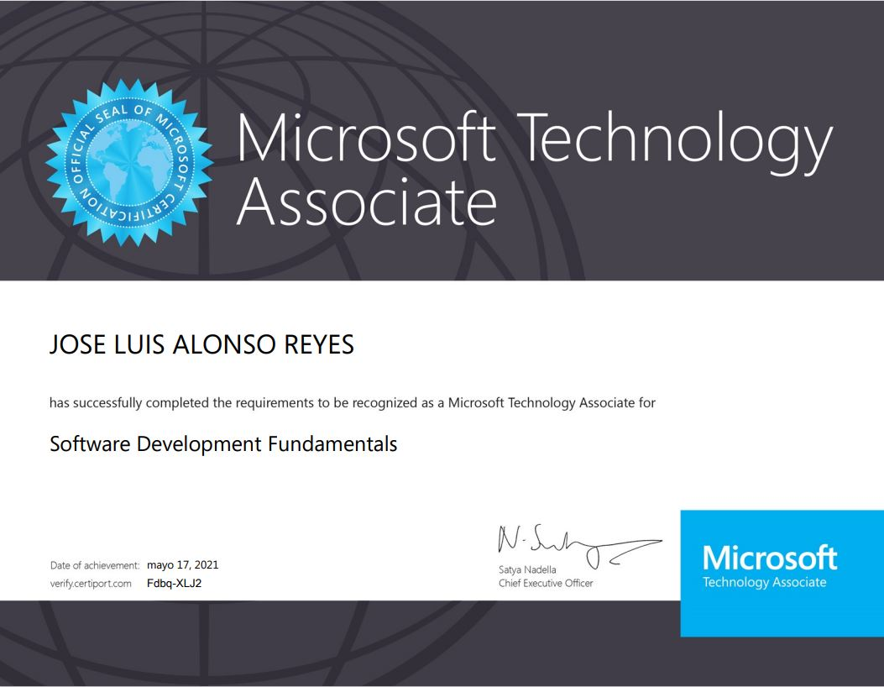

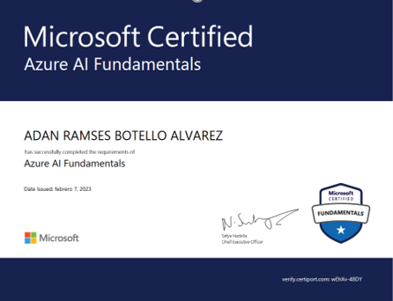
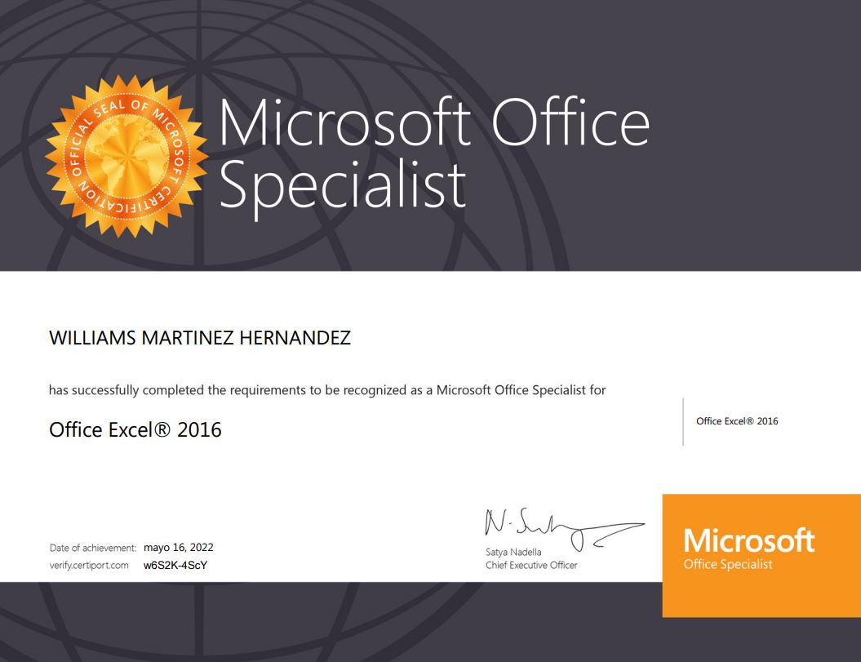
Competencias Digitales
Las certificaciones digitales validan el dominio y conocimiento de una herramienta informática sobre un programa específico.
Da oportunidad de diferenciarse en el ámbito laboral y demostrar el conocimiento y habilidades con que cuenta una persona para el desempeño de sus actividades, de acuerdo con el sector al que pertenece.

Slide 3










Te puedes certificar en:

Slide 4
Competencias Digitales
Word
Excel
PowerPoint
Access
Outlook
Technology Literacy for Educators
Fundamentos de computación
Aplicaciones clave
Viviendo en línea
Photoshop
Ilustrator
InDesing
Dreamweaver
Animate CC
Premier Pro
After Effects CC
AutoCAD
Inventor
Revit Architecture
3DS Max
Fusion 360
MAYA
Fundamentos de Redes.
Fundamentos de sistema operativo
Fundamentos de Seguridad
HTML
Java
Python
Pensamiento computacional
Sistema de aprendizaje y certificación en el idioma inglés con Inteligencia Artificial

Slide 5
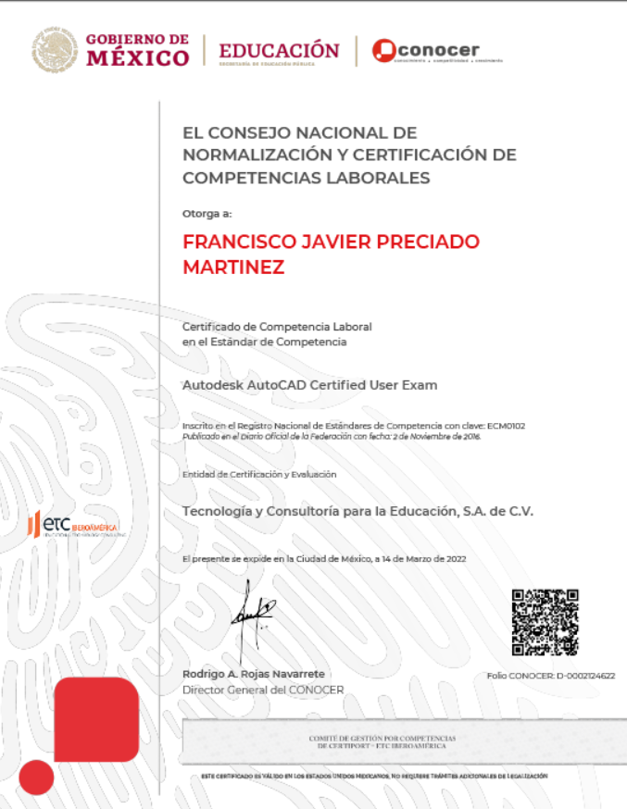


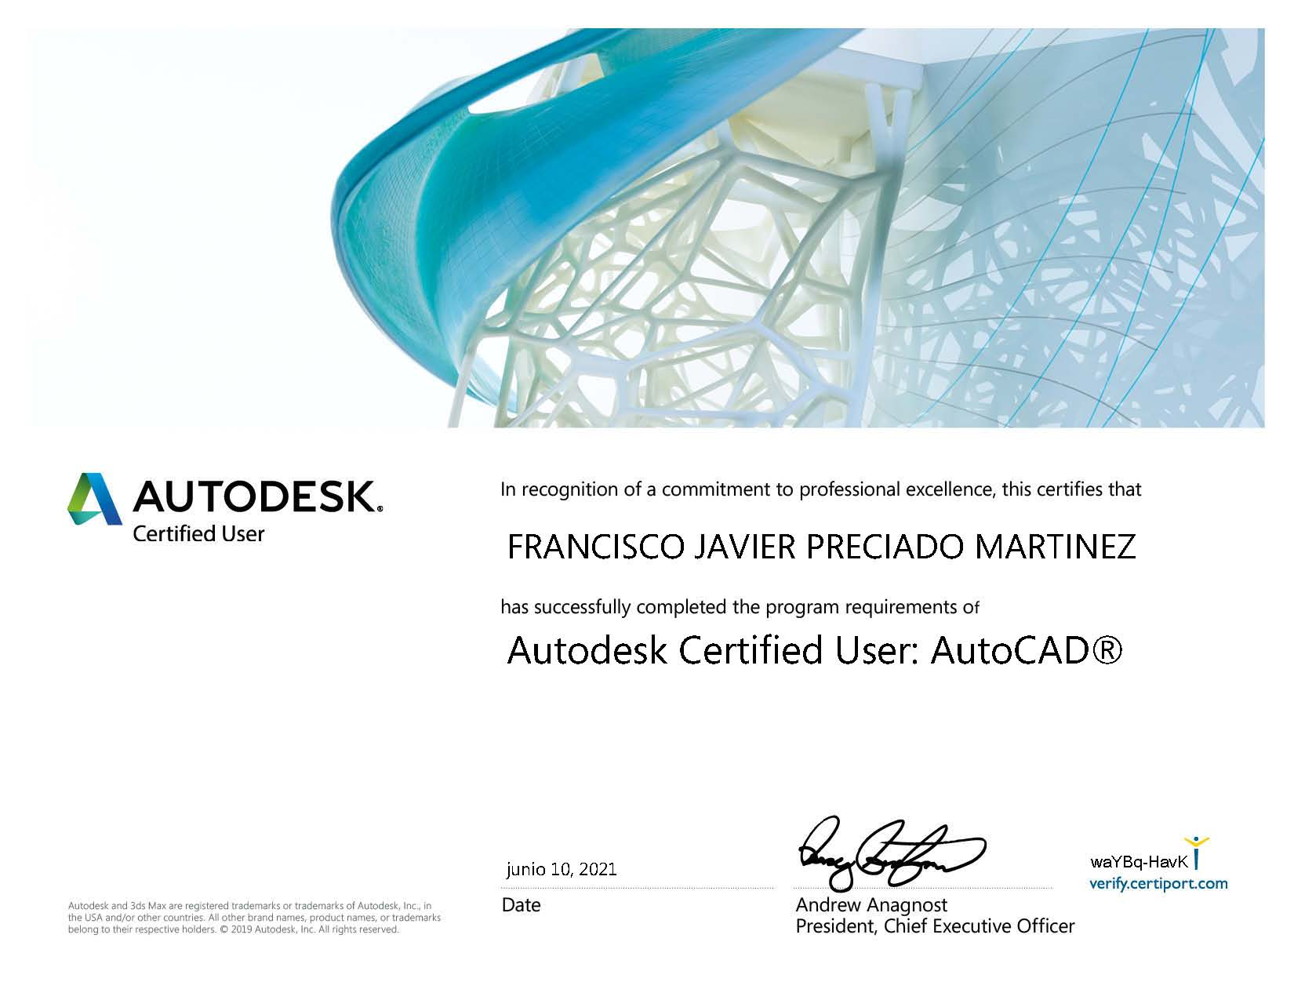




Características:
Doble certificación Internacional / Nacional
Evaluación a través de máquinas virtuales COMPASS (1hr.)
Emisión inmediata de certificado
Certificado no pierde vigencia
Materiales digitales de preparación eThinkingpro
Simuladores de plataforma GMetrix
Aplicación grupal
Exámenes desde casa

Slide 6

Beneficios para los docentes:
Provee a los docentes credenciales internacionales de la tecnología específica a los planes curriculares del Sistema CONALEP, que refuerzan su nivel de comprensión y habilidades tecnológicas de la información.
Ratifica que cumplen con los estándares actuales y que se encuentran acreditados para formar alumnos.
Confianza de que expertos mundiales están dedicados a la creación de estos estándares, acorde con las necesidades del cambiante mundo de la informática; es decir, que sus planes de estudio cumplen con dichos estándares.
Permite de una manera confiable verificar resultados de aprendizaje a través de un tercero.

Slide 7

Beneficios de la Certificación:
Provee una evaluación objetiva, cuantificable y de provecho para los estudiantes, personal docente y administrativo.
Alinea los programas de estudios a los estándares internacionales.
Provee desarrollo para los docentes, administrativos y alumnos para mantenerlos a la vanguardia en tecnología.
Provee una forma de llevar registros y métodos de evaluación, consistentes y comprobables.
Acceso, presencia y reconocimiento en la élite de Microsoft, Adobe, Autodesk, Unity, Apple y Certiport como un centro autorizado para administrar los programas.
Uso de nuevas tecnologías en el salón de clases.
Posicionamiento en el nivel de certificación ante las competencias.
Exploración y conocimiento del mundo.
Lenguaje y comunicación.
Civismo digital.

Slide 8


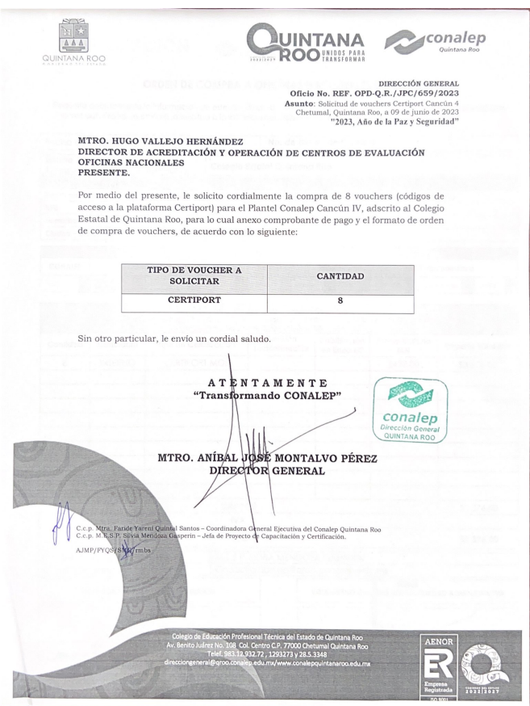
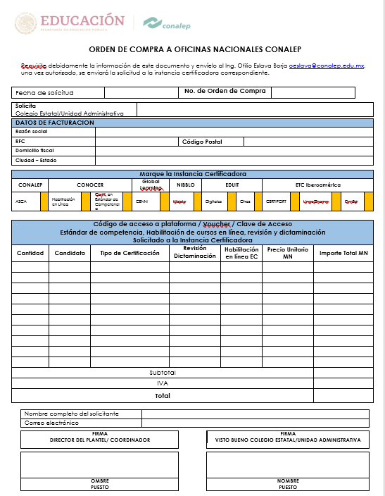
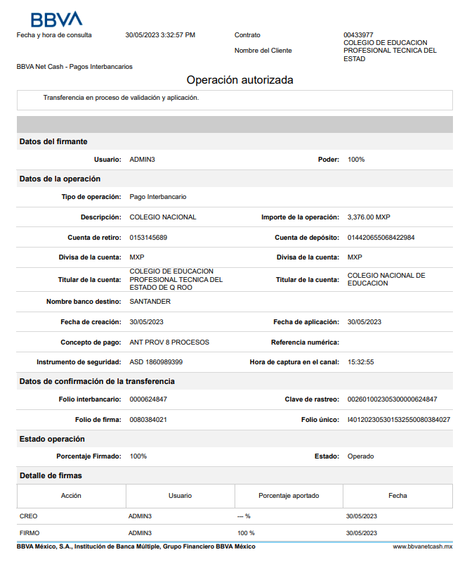
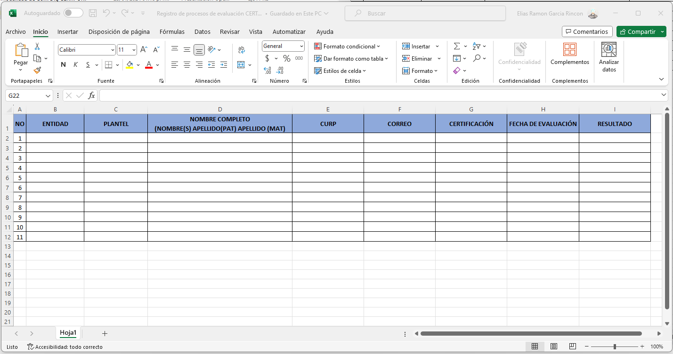
¿Cómo solicitar vouchers?
Envía a la DAOCE (10 días antes de la aplicación de simuladores)
Oficio de solicitud con la certificación a evaluar y el total de códigos solicitados.
Formato de orden de compra requisitado.
Comprobante(s) de pago(s).
Base de datos “Registro de procesos de evaluación CERTIPORT”.

Slide 9

Previo a la evaluación:
Validar que los candidatos cuenten con usuario y contraseña para:
* La plataforma de capacitación Ethinking Pro.
* La plataforma de simuladores Gmetrix.
* La aplicación del examen en la plataforma de CERTIPORT.
Validar que el Centro Autorizado por CERTIPOR se encuentre activo y con un Administrador para la aplicación de exámenes.
* En caso de que el Centro no esté activo, se deberá realizar el procedimiento para reactivarlo y/o acreditarlo.
* Para el cambio o actualización del Administrador del Centro de evaluación, se deberá enviar la solicitud por correo con la información del anterior responsable y los datos del nuevo.

Slide 10
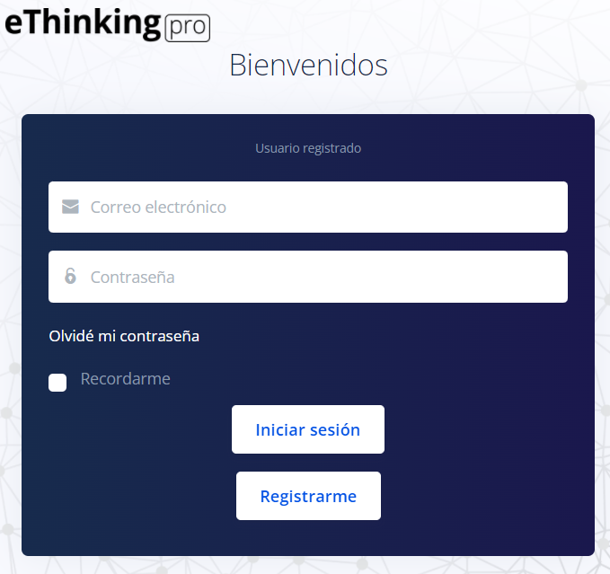
Plataforma de autoaprendizaje:
https://pro.etciberoamerica.com/#/
Acceso a la plataforma para el registro de candidatos, en dónde se genera clave de usuario y contraseña, requerida para accesar a la capacitación (preparación), para el examen de certificación.

Slide 11
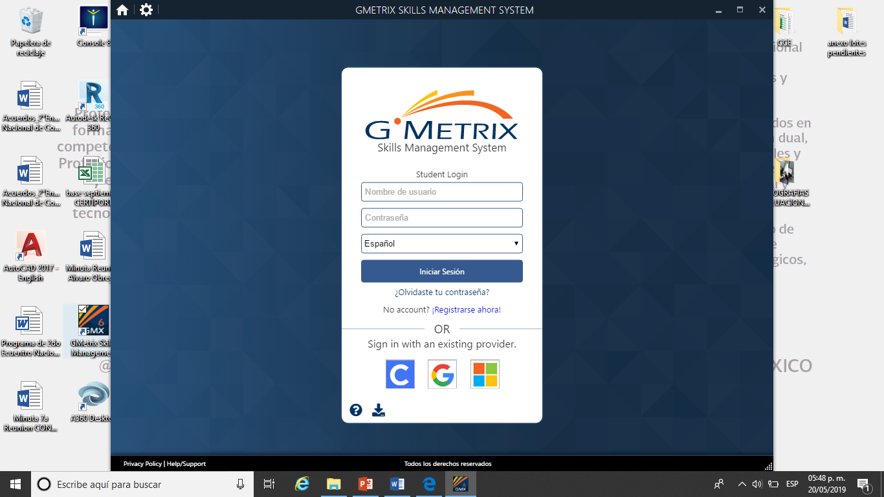
Plataforma de práctica:
https://www.gmetrix.net
Registro de cada alumno, se genera clave de usuario y contraseña para acceso a la plataforma de simulador de exámenes.

Slide 12
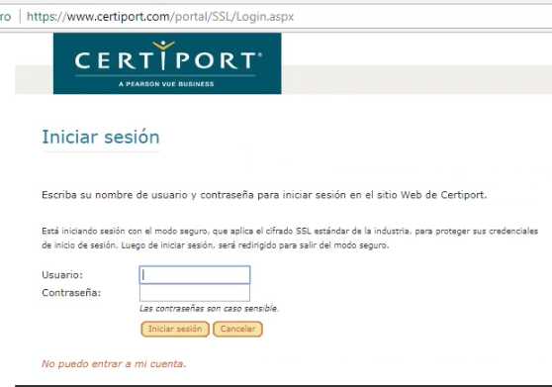
Plataforma de aplicación de exámenes:
www.certiport.com
Acceso a la plataforma para el registro de candidatos, se genera clave de usuario y contraseña, requerida para accesar a la plataforma para la aplicación de exámenes de certificación.

Slide 13
Pasos para la evaluación:
Aplicación de retoma (si existe) entrega de resultados.
Aplicación del examen de certificación.
Simuladores de Gmetrix.
Capacitación.
Registro de candidatos en plataformas.
Planeación de capacitación, aplicación de simuladores y exámenes.
Solicitud de vouchers a la DAOCE.
Para la aplicación de exámenes y retomas, es necesario programar la sesión en la plataforma de CERTIPORT en el apartado de exámenes desde casa.

Slide 14
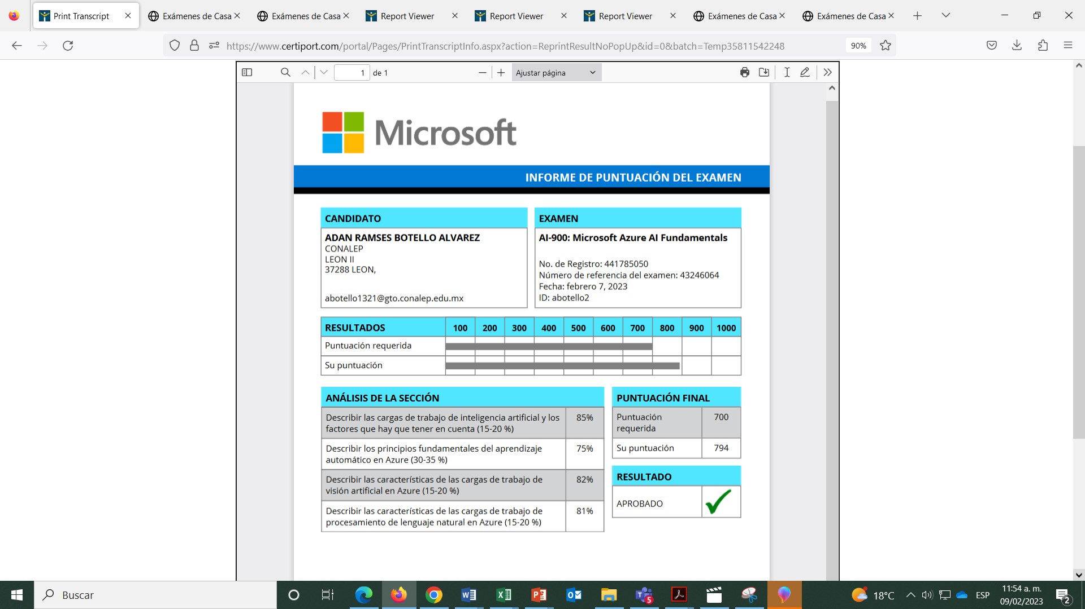
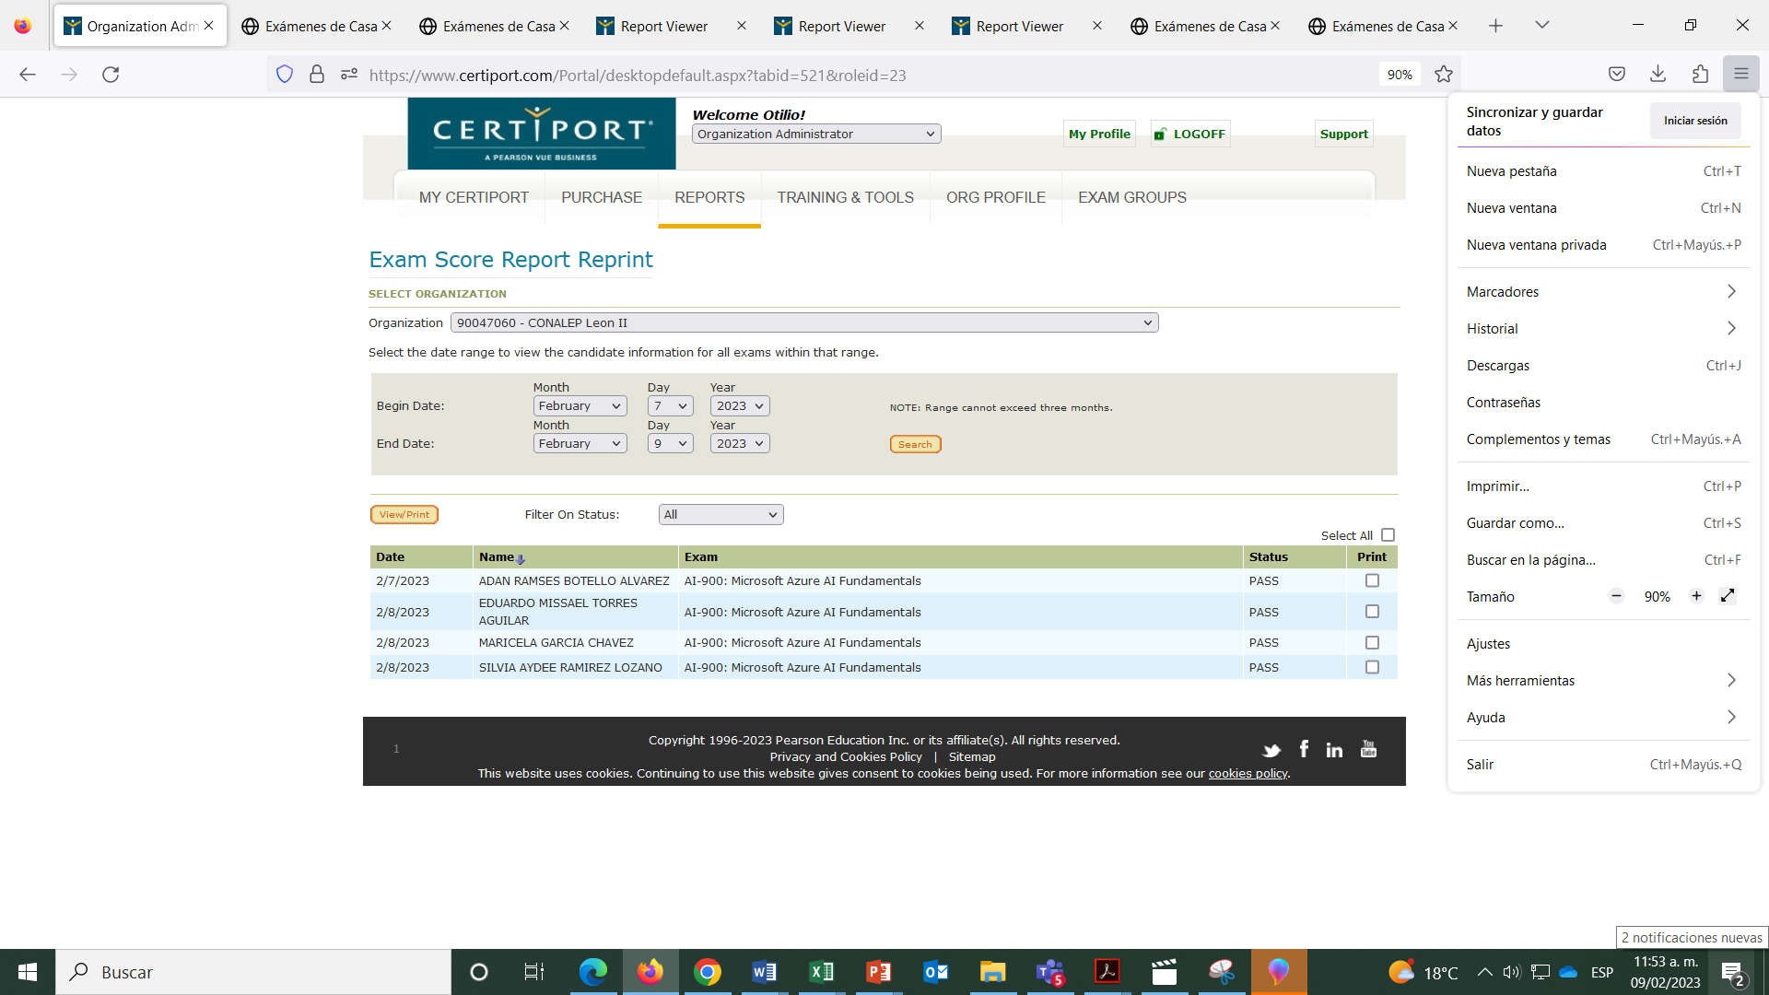
Descarga de informes de puntuación:

Slide 15
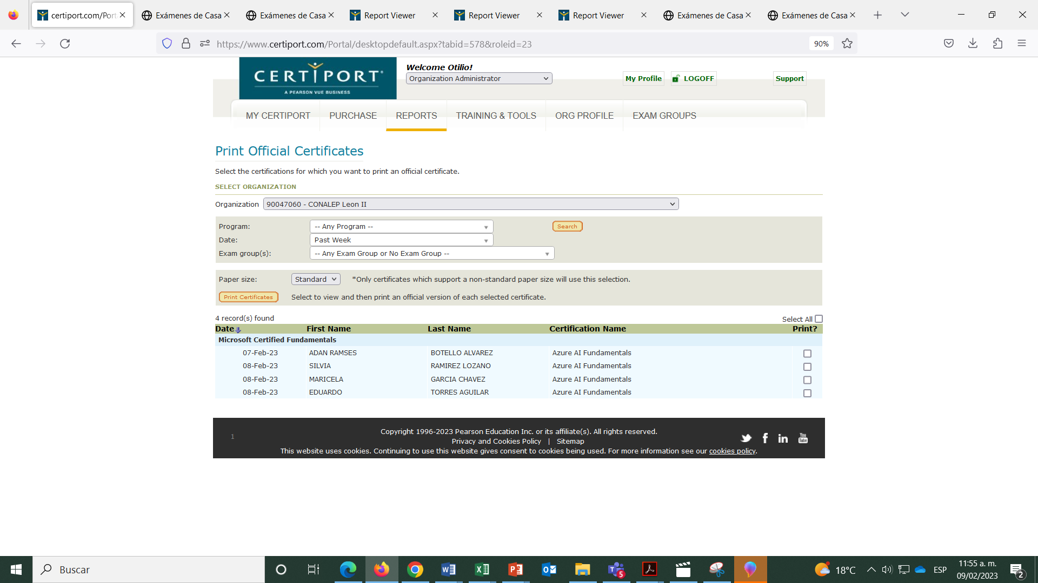
Descarga de certificados
(700 o más puntos)

Slide 16
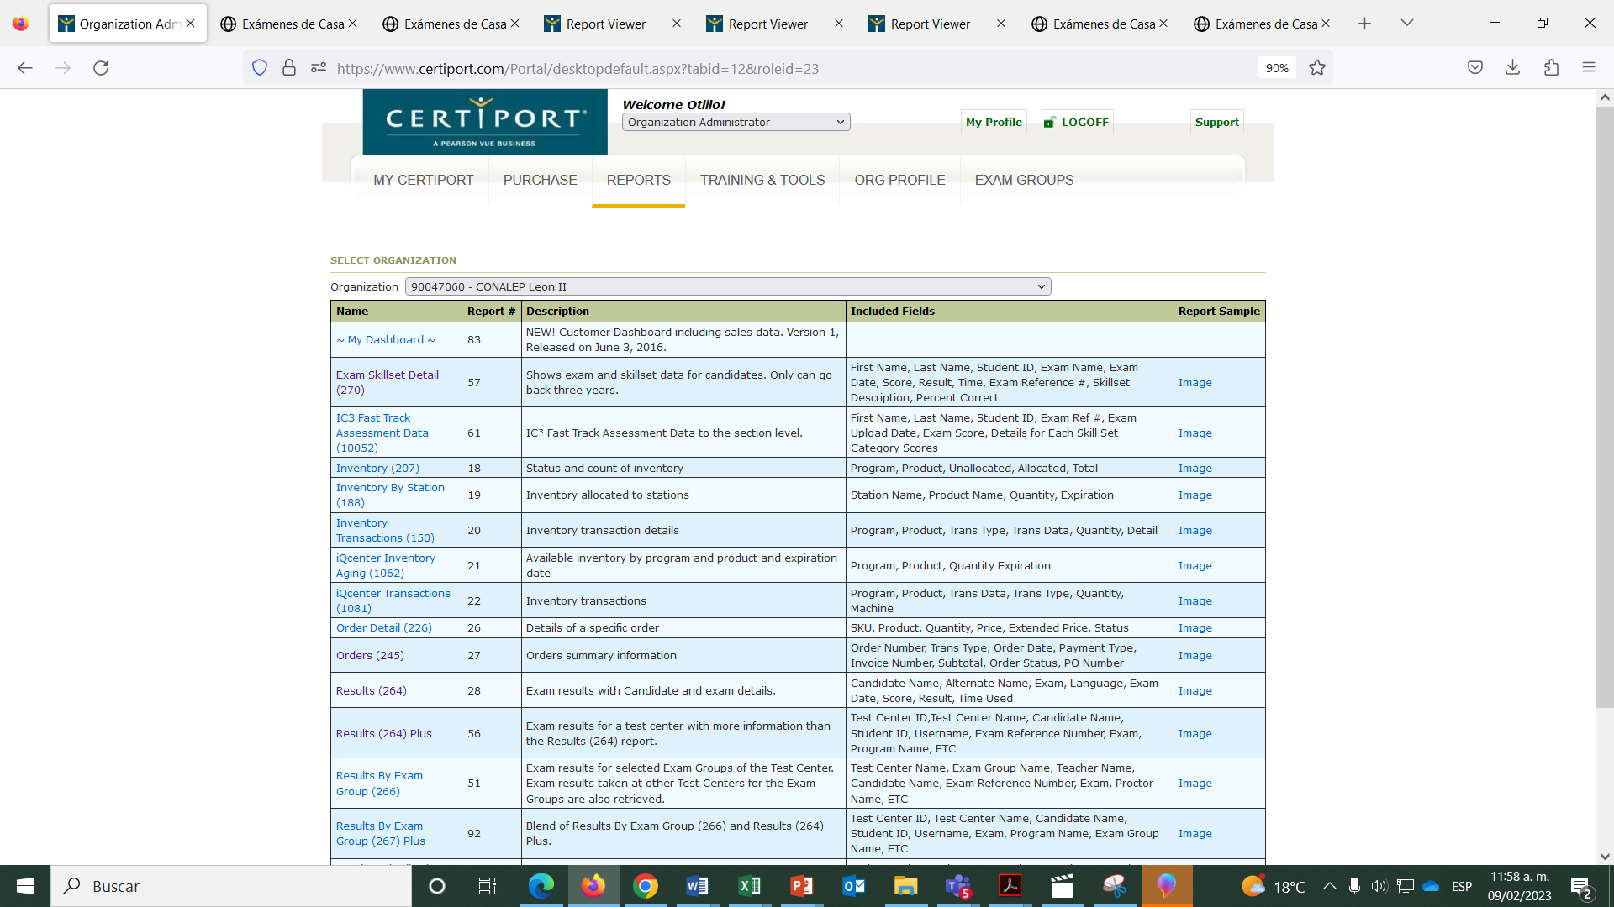
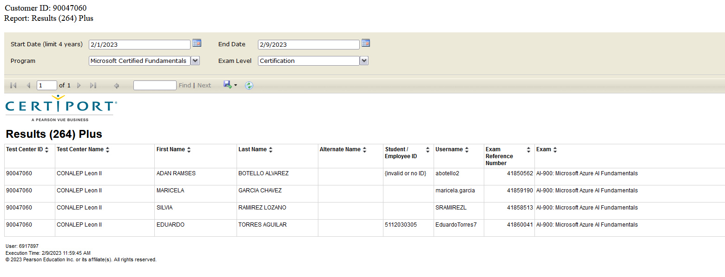
Descarga de la Base Result (264) Plus

Slide 17
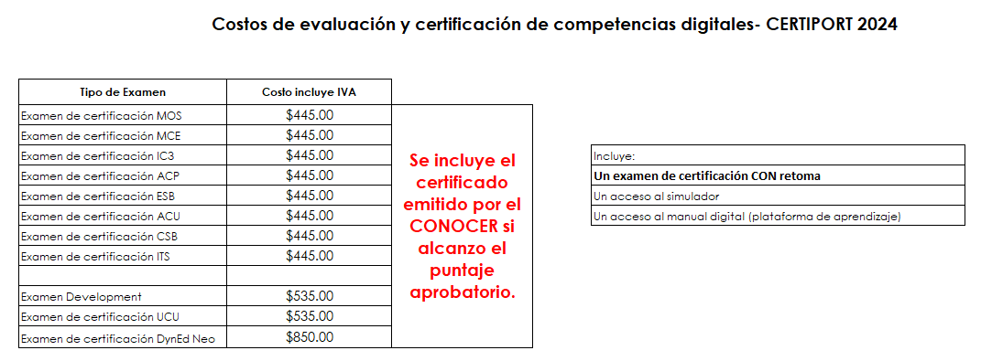
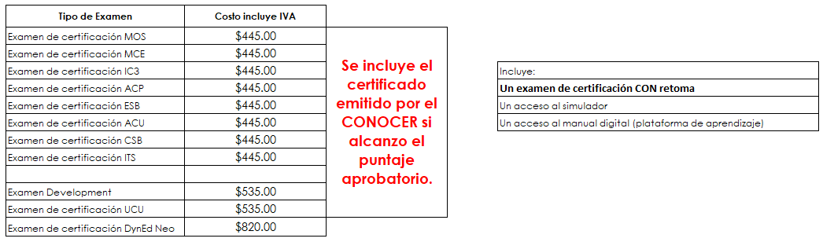
Costos

Slide 18
Muchas gracias!!!!

